Slide 1

Informační systémy
7. 3. 2014

Slide 2
Základní pojmy DTB zpracování
ENTITA - OBJEKT
celá posloupnost položek popisuje objekt. Taková struktura položek, která má ucelený význam (zachycuje všechny potřebné údaje o sledovaném objektu) se nazývá záznamem (větou, recordem). Je to obvykle skupinová položka.
MNOŽINA ENTIT – MNOŽINA OBJEKTŮ – DATOVÝ SOUBOR – OBSAH TABULKY
množinu záznamu stejného typu, zaznamenávající ucelenou informaci o množině sledovaných objektů a uloženou na paměťovém médiu, nazýváme datovým souborem. Množiny záznamů si můžeme snadno představit ve tvaru tabulky, kde každý objekt je popsán jedním řádkem a každý atribut objektu je v jednom sloupci.
DATABÁZE
Množinu datových souboru, uchovávajících data o nějakém uceleném úseku reality, nazýváme databází.

Slide 3
Základní pojmy DTB zpracování
SYSTÉM ŘÍZENÍ BÁZE DAT – SŘBD
programový systém (prázdný, bez datových souboru a bez aplikačních programu), umožňující definování datových struktur a datových souborů, řešící fyzické uložení dat ve vnější paměti počítače, umožňující manipulaci s daty a formátování vstupních i výstupních informací, nazýváme systémem řízení báze dat.
APLIKAČNÍ ÚLOHA
Aplikační úlohou nad SŘBD nazýváme konkrétní program napsaný pomocí programových prostředku použitého SŘBD nad konkrétní databází, pro tuto úlohu vytvořenou.

Slide 4
Základní pojmy DTB zpracování
INFORMAČNÍ SYSTÉM
Aplikační úlohy nad společnou databází tvoří ucelený systém, nazývaný databázovým nebo informačním systémem (dále jen IS) nad použitým SŘBD.
V tomto pojetí tedy IS rozumíme celek, řešící rozsáhlejší oblast aplikační, naprogramovaný v jednom SŘBD s vhodně navrženými datovými strukturami tak, aby všechny aplikační úlohy k nim měly optimální přístup. Řeší uložení, uchování, zpracování a vyhledávání informací a umožňuje jejich formátování do uživatelsky přívětivého tvaru.

Slide 5
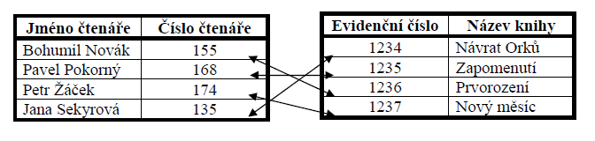
Vztahy mezi entitami (relace)
1:1
V relaci 1:1 odpovídá jednomu záznamu v první tabulce maximálně jeden záznam v druhé tabulce a naopak jednomu záznamu v druhé tabulce maximálně jeden záznam v první tabulce.

Slide 6
Vztahy mezi entitami (relace)
1:N
V relaci 1:N odpovídá jednomu záznamu v první tabulce žádný, jeden nebo více záznamů v druhé tabulce a naopak jednomu záznamu v druhé tabulce maximálně jeden záznam v první tabulce.

Slide 7
Vztahy mezi entitami (relace)
N:N
V relaci N:N odpovídá jednomu záznamu v první tabulce žádný, jeden nebo více záznamů v druhé tabulce a naopak jednomu záznamu v druhé tabulce žádný, jeden nebo více záznamů v první tabulce.
Chcete-li vyjádřit relaci typu N:N, musíte vytvořit třetí tabulku, která se často nazývá spojená tabulka, jež rozdělí relaci typu N:N na dvě relace typu 1:N. Primární klíč z těchto dvou tabulek vložíte do třetí tabulky. Výsledkem je, že třetí tabulka zaznamená každý výskyt nebo instanci relace

Slide 8
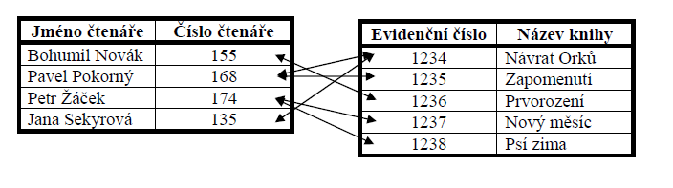
Vztahy mezi entitami (relace)
N:N

Slide 9
Úrovně DBS
Způsoby pohledu na data v databázi
FYZICKÝ (INTERNÍ) – způsob fyzického uložení dat na disk
KONCEPTUÁLNÍ – popis struktury databáze (tabulek), popis vztahů mezi uloženými daty
EXTERNÍ – popis dat z pohledu uživatele, tj. uživatelské prostředí (formuláře, sestavy,…)

Slide 10
Datové modely
Způsob uložení dat v databázi
Hierarchický
Síťový
Relační
Objektový

Slide 11
Hierarchický DM
Záznamy jsou organizovány ve stromové struktuře
VÝHODY:
  Řeší snadno a rychle vztahy 1:N
  Nezáleží na fyzické struktuře dat
NEVÝHODY:
  Problémy při řešení vztahů M:N
  Problémy při změně struktury dat
ÚBK
Knih.
Lit.
Lin.

Slide 12
Síťový DM
Data jsou reprezentována kolekcemi záznamů a vztahů mezi nimi.
VÝHODY:
  Řeší snadno a rychle vztahy 1:N i M:N
  Nezáleží na fyzické struktuře dat
  Rychlé vyhledávání
NEVÝHODY:
  Problémy při změně struktury dat

Slide 13
Relační DM
RDBS – relační databázový systém
  Informace uchovávány v jednom typu objektu jsou uchovávány v tabulkách s určitou strukturou
  Tabulky jsou navzájem provázány relacemi
  Relace usnadňují vyhledávání různých informací uložených v těchto tabulkách
V SOUČASNOSTI NEJPOUŽÍVANĚJŠÍ MODEL

Slide 14
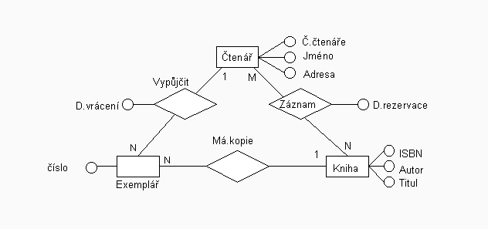
Schéma entitně-relačního modelu

Slide 15
Relační DM
Id zaměstnance | Jména zaměstnanců | Zaměstnán od
01 | Jan Novák | 1.2.2005
02 | Emil Král | 15.2.2001
03 | Václav Nový | 24.8.2002
Číslo objednávky | Název výrobku
10456 | 003
10456 | 004
10457 | 101
10457 | 002
10457 | 001
10457 | 102
10458 | 006
10459 | 001
10459 | 004
Id výrobku | Název výrobku | Cena výrobku
001 | Fausto | 155
002 | Funghi | 125
003 | Carpaccio | 135
004 | Hawai | 140
005 | Rustica | 139
006 | Trapolla | 155
101 | Instalate Beluco | 125
102 | Instalate Caesar | 128
Číslo objednávky | Datum objednávky | Id zaměstnance
10456 | 12.8.2005 | 01
10457 | 12.8.2005 | 02
10458 | 13.8.2005 | 02
10459 | 13.8.2005 | 03

Slide 16
Relační tabulka
atributy
Id výrobku | Název výrobku | Cena výrobku
001 | Fausto | 155
002 | Funghi | 125
003 | Carpaccio | 135
004 | Hawai | 140
005 | Rustica | 139
006 | Trapolla | 155
101 | Instalate Beluco | 125
102 | Instalate Caesar | 128
záznamy

Slide 17
Objektový DM
Vychází z principů objektově orientovaného přístupu
Objekt – datová struktura definovaná jako třída s určitými vlastnostmi a metodami
Komunikace mezi objekty probíhá pomocí zpráv
Výhody
  Nejen statické, ale i dynamické chování objektů
  Možné vytváření složitějších objektů
  Snadnější zadávání dotazů

Slide 18
Konceptuální model
Slouží k popisu dat v databázi nezávisle na jejich fyzickém uložení
Umožňuje zobrazit a popsat objekty v databázi a vztahy mezi nimi z hlediska jejich významu a chování
Výsledkem je implementačně nezávislé schéma obecně aplikovatelné v jakémkoli prostředí
Znázorňuje se v podobě ER diagramu, který definuje entity (třídy prvků), jejich atributy a relace (vztahy) mezi nimi

Slide 19
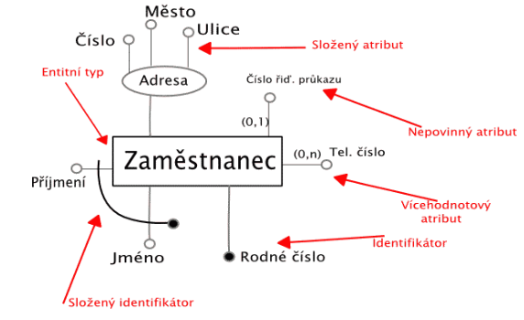
Pojmy v ER-modelu
ENTITNÍ TYP (v diagramu ) reprezentuje třídu entit (např. Zaměstnanec).
Každý ENTITNÍ TYP má nějaké atributy (např. Jméno), z nichž některé mohou být identifikátory (jednoznačně určují instanci entity).
Pokud ET nemá žádné identifikátory explicitně označené, jsou jimi všechny atributy dohromady (tzv. složený indikátor). Identifikátory mohou být více atributové.

Slide 20
Vztahový typ
VT (v diagramu ) popisuje vztahy mezi jednotlivými entitami – s těmi entitami, se kterými je v nějakém vztahu, je spojen čarou.
Vztah může mít danou i KARDINALITU (kolik entit z každé strany do vztahu vstupuje), která může být typu 1:1, 1:n, n:n a je značená vedle čáry spojující vztahový typ s entitou.
Entity ve vztahu mohou mít navíc povinné či nepovinné členství (vstupovat do něj vždy či někdy)

Slide 21
Vztahový typ
Vztahy mohou být buď binární nebo n-ární, ale více než ternární vztahy se většinou neobjevují. Vztahy mohou být i REKURZIVNÍ, tj. do vztahů vstupují entity stejného typu.
Instance vztahového typu je jednoznačně určena identifikátory instancí ve vztahu.
Některé entitní typy mohou být spolu identifikovány (nebo přímo identifikovány) vztahem – pak se nazývají slabé entitní typy.

Slide 22
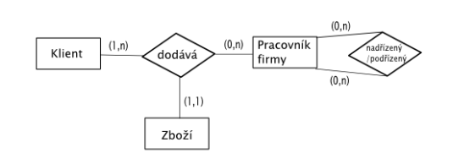
Vztahové typy
Obr. Ukazuje ternární vtah s různými kardinalitami – klientovi někdo dodává zboží jednou až n-krát, pracovník dodává nula až n-krát zboží (tj. jde o nepovinné členství ve vztahu, můžou existovat pracovníci, kteří nic nedodávají) a zboží je vždy dodáváno právě jednou. Na zaměstnancích je zároveň ukázán rekurzivní binární vztah.

Slide 23
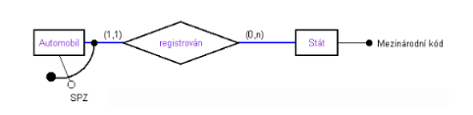
Slabý entitní typ
Obr. Ukazuje slabý entitní typ – automobil je identifikován SPZ a zároveň státem, ve kterém je registrován.

Slide 24
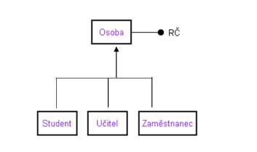
ISA hierarchie
ISA hierarchie je rozšíření ER diagramů o dědičnost entit - tj. rozdělení entitních typů na subtypy (a přidání dalších vztahů nebo atributů pro subtypy). V ISA hierarchii se povoluje pouze jednonásobná dědičnost, navíc potomci nějakého entitního typu musí být jednoznačně identifikováni předkem (tj. všechny entity v hierarchii sdílí identifikátor).

Slide 25
Základní pojmy
Klíč (key)
  Jeden nebo několik atributů tabulky určený pro setřídění záznamů podle hodnot v tomto poli (numerický, textový)
Unikátní klíč
  Klíč tabulky, ve kterém se každá hodnota atributu vyskytuje nejvýše jedenkrát
Duplicitní klíč
  Klíč tabulky, ve kterém se každá hodnota atributu může vyskytovat vícekrát (u více různých záznamů)

Slide 26
Základní pojmy
Jednoduchý klíč
  Klíč tabulky, který je tvořen pouze jediným atributem
  Nejčastěji se vyskytující typ klíče
  I uměle vytvořený (id)
Složený klíč
  Klíč tabulky, který je tvořen alespoň dvěma atributy
  Často součást tzv. spojovací tabulky

Slide 27
Základní pojmy
Primární klíč (primary key)
  Klíč tabulky, který slouží k jednoznačné identifikaci záznamu
  Musí být unikátní
  Označuje se PK
  V jedné tabulce může být nanejvýše jeden primární klíč
Cizí klíč (foreign key)
  Klíč tabulky, který slouží k propojení (vytvoření relace) s primárním klíčem jiné tabulky
  Často obsahuje duplicitní hodnoty
  Označuje se FK
  V jedné tabulce může být i více cizích klíčů

Slide 28
ER model (postup vytváření)
1. Určení typu entit
- zvolení množiny objektů stejného typu
- např. Objednávka, Zaměstnanec, Výrobek
2. Určení typů relací
- vztahů, do kterých mohou příslušné entity vstupovat
- např. objednávka obsahuje výrobek
3. Určení atributů
- přiřazení jednotlivým entitám a vztahům
- např. Objednávka (číslo, datum, …)
4. Určení integritních omezení
- zpřesnění navrženého modelu
- např. atribut datum je datového typu Datum a čas

Slide 29
ER model
Relační tabulka
atributy
Id výrobku | Název výrobku | Cena výrobku
001 | Fausto | 155
002 | Funghi | 125
003 | Carpaccio | 135
004 | Hawai | 140
005 | Rustica | 139
006 | Trapolla | 155
101 | Instalate Beluco | 125
102 | Instalate Caesar | 128
záznamy

Slide 30
PK
Id zaměstnance | Jména zaměstnanců | Zaměstnán od
01 | Jan Novák | 1.2.2005
02 | Emil Král | 15.2.2001
03 | Václav Nový | 24.8.2002
FK
FK
Číslo objednávky | Název výrobku
10456 | 003
10456 | 004
10457 | 101
10457 | 002
10457 | 001
10457 | 102
10458 | 006
10459 | 001
10459 | 004
PK
Id výrobku | Název výrobku | Cena výrobku
001 | Fausto | 155
002 | Funghi | 125
003 | Carpaccio | 135
004 | Hawai | 140
005 | Rustica | 139
006 | Trapolla | 155
101 | Instalate Beluco | 125
102 | Instalate Caesar | 128
PK
FK
Číslo objednávky | Datum objednávky | Id zaměstnance
10456 | 12.8.2005 | 01
10457 | 12.8.2005 | 02
10458 | 13.8.2005 | 02
10459 | 13.8.2005 | 03

Slide 31
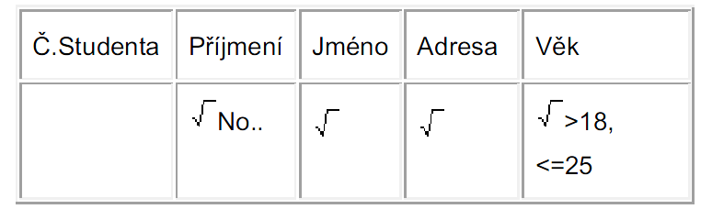
QBE (Query By Example)
QBE = dotaz podle vzoru, je rozhraní pro zadávání dotazů grafickou formou. Znalost konkrétního dotazovacího jazyka není vyžadování.
Lze provádět základní relační operace (selekce, projekce, spojení), ale také další operace jako třídění, součty, apod. (v závislosti na konkrétním SŘBD).

Slide 32
Transakce
TRANSAKCE = posloupnost operací nad objekty BÁZE DAT, které realizují jednu nebo více ucelených operací z hlediska uživatele.
Transakce začíná vykonáním prvního příkazu nebo speciálním příkazem <např. BeginTrans>.
Transakce může skončit úspěšně nebo neúspěšně.
Neúspěch může vzniknout: poruchou hardware, chybou programového vybavení, chybnými daty, apod.

Slide 33
Transakce
Bod, od kterého lez považovat transakci z úspěšnou se nazývá bodem potvrzení.
Informace o změnách během transakce se ukládají do tzv. žurnálového (transakčního) souboru, teprve po dosažení bodu potvrzení se promítnou do báze dat.
Při vlastní transakci se data v bázi dat nemění, tzn. při chybě nebo poruše nedojde k porušení konzistentního stavu báze dat.

Slide 34
SQL (Structured Query Language)
SQL = strukturovaný dotazovací jazyk.
Standardizovaný dotazovací jazyk používaný pro práci s daty v relačních databázích.
Vznik v 70. letech 20. století (IBM – výzkum relačních databází) jako sada příkazů pro ovládání RD – vznik jazyka SEQUEL (Structured English Query Language).
Cílem bylo vytvořit jazyk, ve kterém se příkazy tvoří syntakticky a v návaznosti na přirozený jazyk (angličtina).

Slide 35
SQL
Jazyk zahrnuje nástroje pro tvorbu databází (tabulek) a dále nástroje pro manipulaci s daty (vkládání dat, mazání, vyhledávání, atd.).
SQL patří mezi tzv. DEKLARATIVNÍ PROGRAMOVACÍ JAZYKY, což znamená, že kód jazyka SQL nepíšeme v samostatném programu, ale vkládáme jej do jiného programovacího jazyka, který je již procedurální.
Se samotným SQL můžeme pracovat pouze v případě terminálového přístupu na SQL server (skrze příkazový řádek).

Slide 36
Příkazy jazyka SQL
SQL příkazy se dělí do 4 zákl. skupin:
Příkazy pro MANIPULACI S DATY
(např.: SELECT, INSERT, UPDATE,…)
Příkazy pro DEFINICI DAT
(např.: CREATE, DROP,…)
Příkazy pro ŘÍZENÍ PŘÍSTUPOVÝCH PRÁV
(např.: GRANT, REVOKE,…)
Příkazy pro ŘÍZENÍ TRANSAKCÍ
(např.: START TRANSACTION, COMMIT,…)

Slide 37
SQL
SQL se skládá z několika částí:
DDL – Data Definition Language – jazyk pro vytváření databázových schémat a katalogů,
SDL – Storage Definition Language – jazyk pro definici způsobu ukládání tabulek,
VDL – View Definition Language – jazyk pro návrháře a správce, určuje vytváření pohledů na tabulky,
DML – Data Manipulation Language – jazyk obsahující základní příkazy INSERT, UPDATE, DLEETE, SELECT.
S jazykem DML pracují nejvíce koncoví uživatelé a programátoři databázových aplikací.

Slide 38
SQL - uplatnění
SQL plní v současnosti celou řadu úloh, např.:
Interaktivní dotazovací jazyk - uživatel zapíše příkazy SQL do interaktivního SQL programu, který najde potřebná data a zobrazí je na obrazovce.
Databázový programovací jazyk - k použití při tvorbě databázové aplikace.
Jazyk pro správu databází - správci databází využívají SQL pro definici datových struktur a kontrolu uložených dat.

Slide 39
SQL - uplatnění
Klient/server jazyk - programy pro počítače používají SQL pro komunikaci v lokální počítačové síti (LAN) s databázovými stanicemi (database servers), kde jsou uložena sdílená data.
Jazyk distribuované báze dat - systémy spravující distribuované databáze, používají SQL jako doplněk pro distribuci dat mezi několika spojenými počítačovými systémy.
Komunikační jazyk SŘBD v LAN - v síti s několika různými SRBD je SQL jedinou cestou pro jejich vzájemnou komunikaci.

